Slide 2
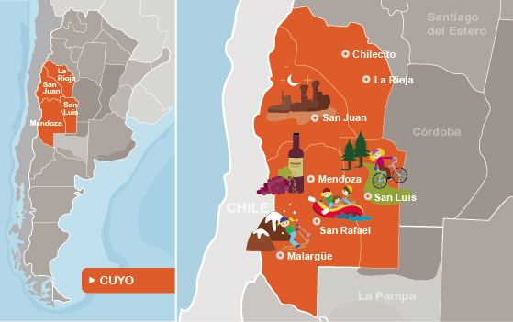

Slide 3
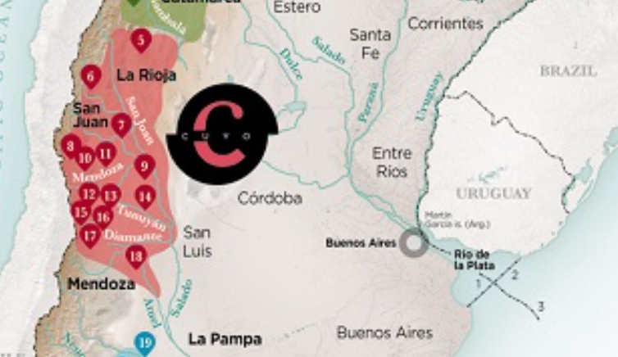

Slide 4
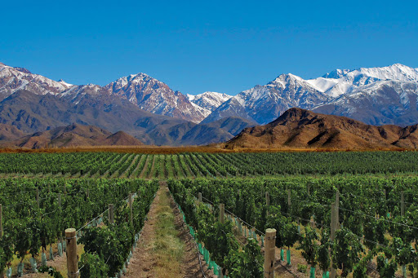
En la provincia de Mendoza se produce el 70% de vinos del país.
Cuenta con 146 establecimientos dedicados al turismo del vino.

Slide 5
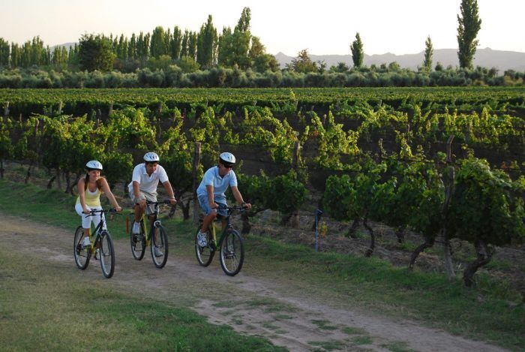

Slide 6
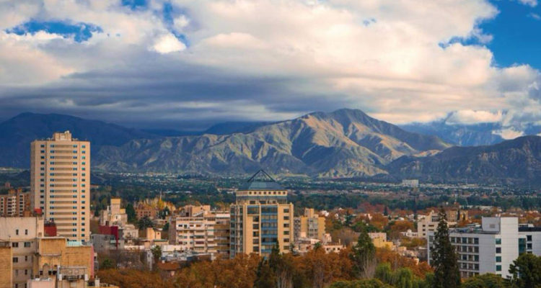

Slide 7
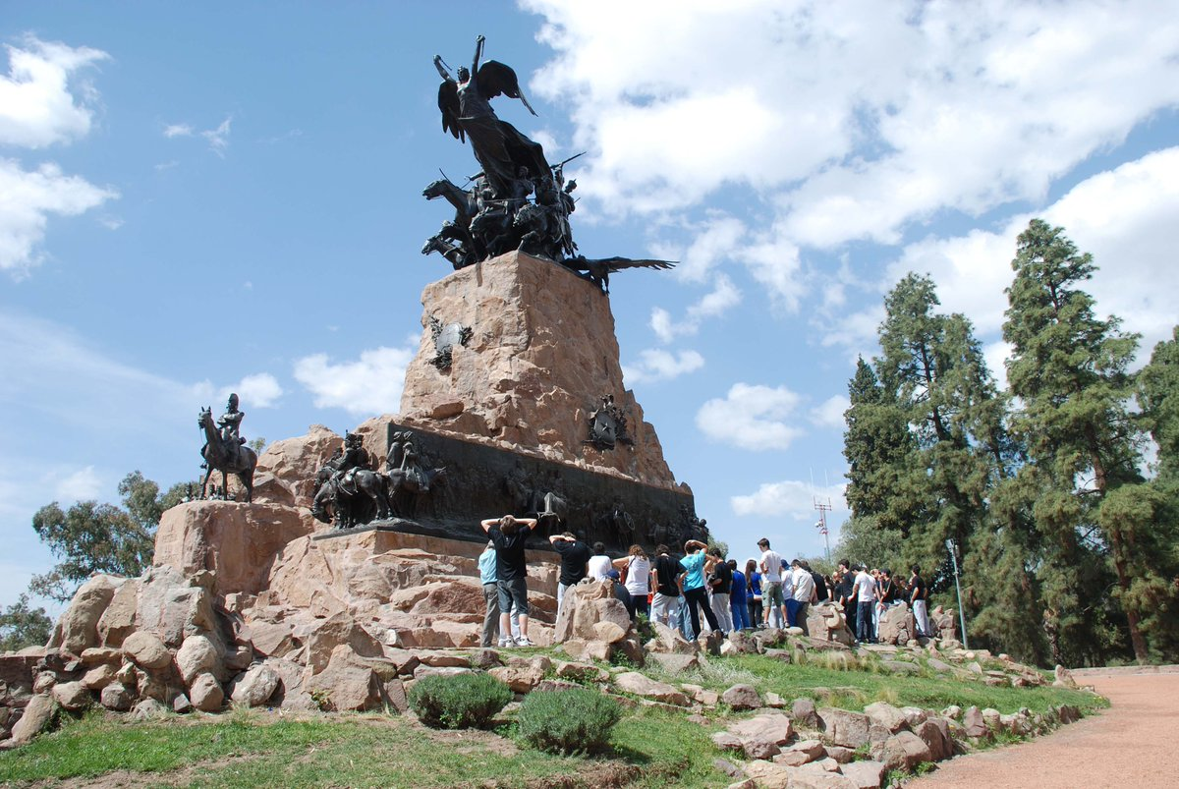
Cerro de la Gloria, Parque San Martín, Mendoza

Slide 8
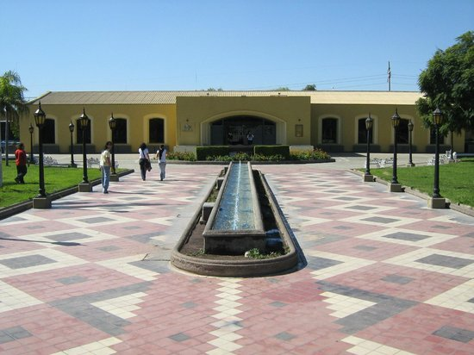
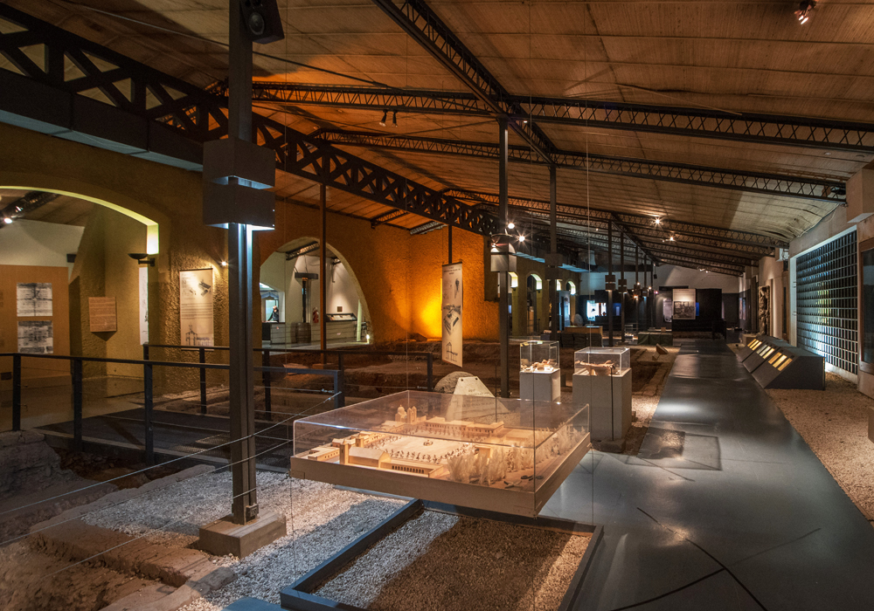
Museo – Sitio arqueológico del Área Fundacional

Slide 9
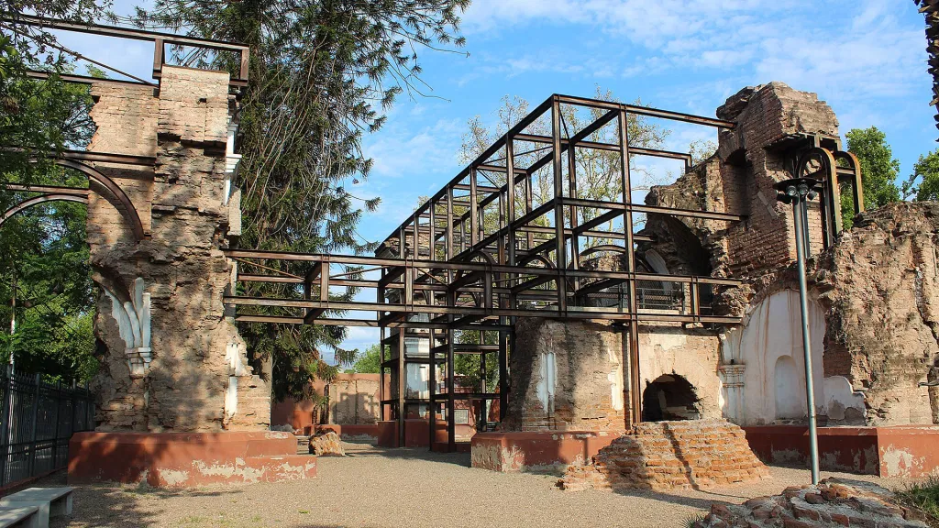

Slide 10
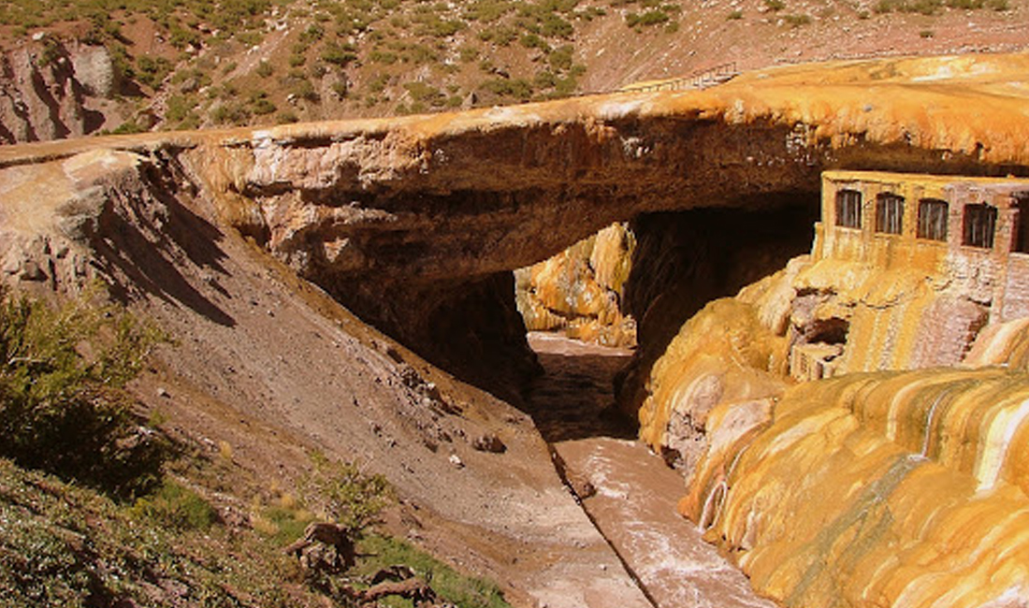
Puente del Inca, Mendoza

Slide 11
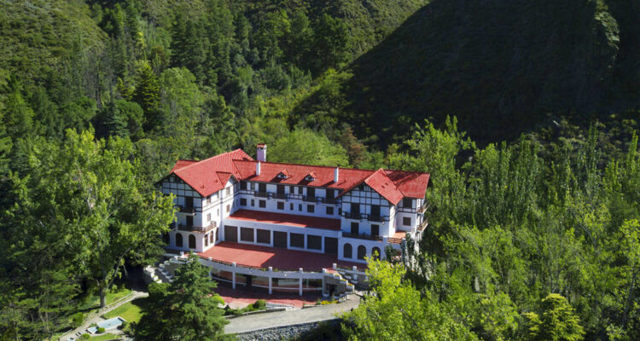
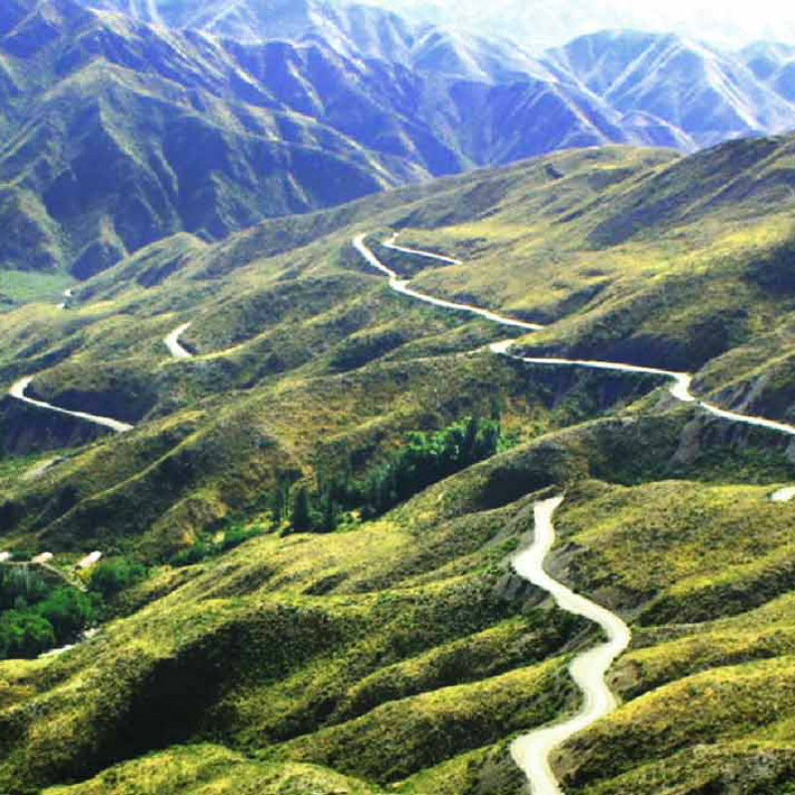
Reserva Natural Villavicencio

Slide 12
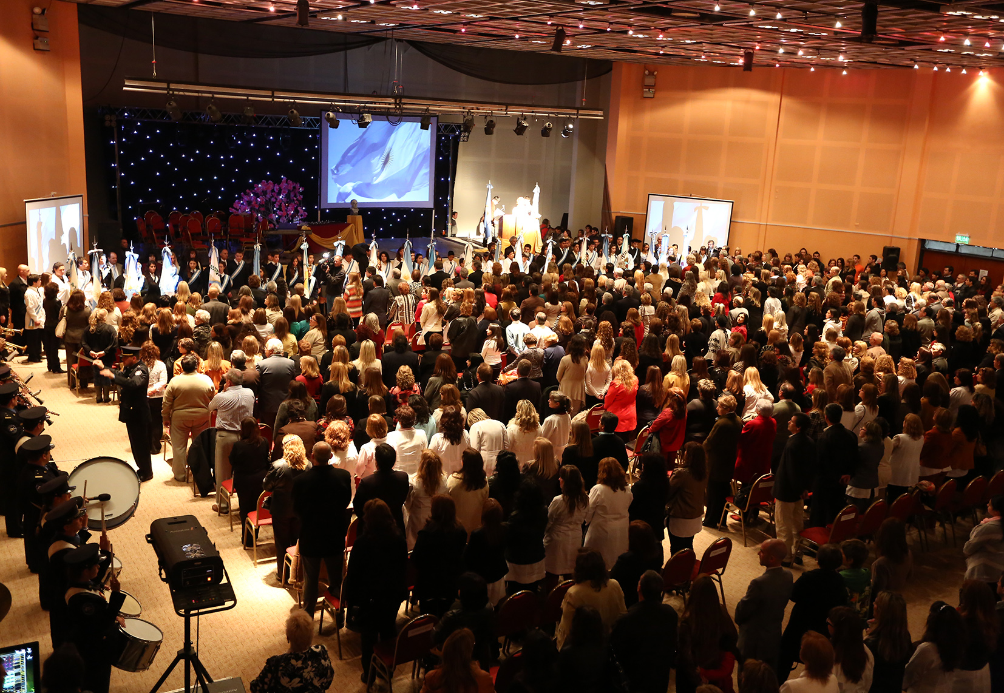
Turismo de reuniones (MISE)

Slide 13
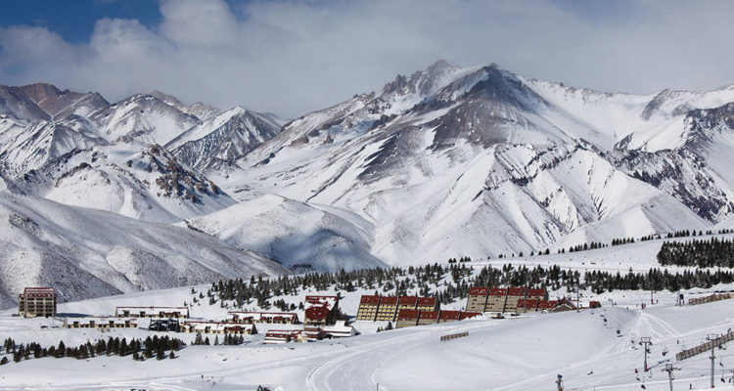
Las Leñas

Slide 14
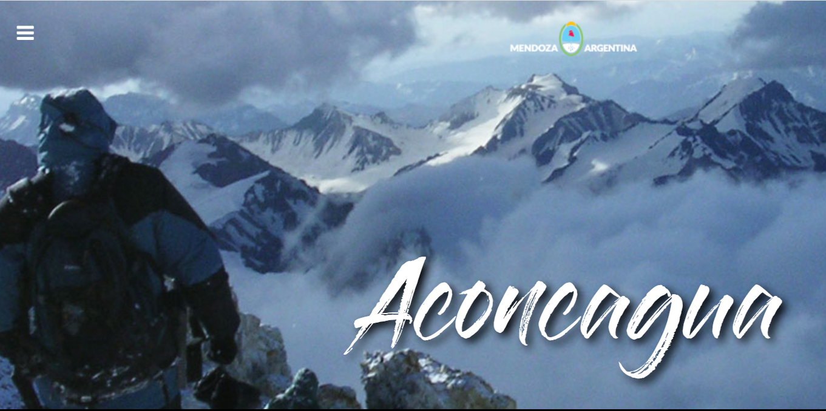

Slide 15
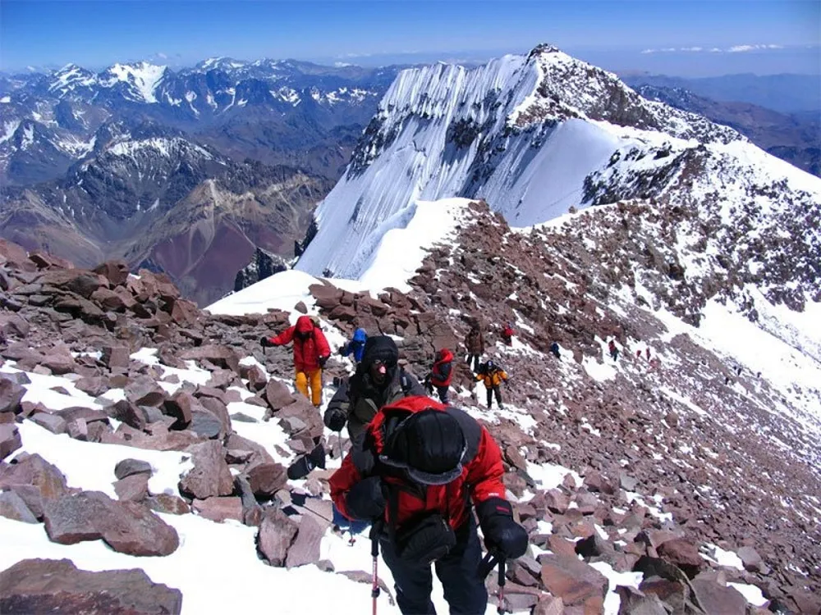
El Parque Provincial Aconcagua se caracteriza por sus altas cumbres que superan los 6.000 metros, elevándose de forma imponente hacia el cielo abierto hasta alcanzar su máxima expresión en la cumbre norte del Cerro Aconcagua (6.961 msnm).
Esta bella pared de caída libre de 3.000 metros de hielo milenario atrae a montañistas de todo el mundo para realizar actividades como trekking con una duración de 1, 3 o 7 días. Sus puertas se abren con el sendero de la Laguna de Horcones a 2.900 m.s.n.m. Este parque natural está ubicado sobre el camino internacional que conduce a Chile

Slide 16
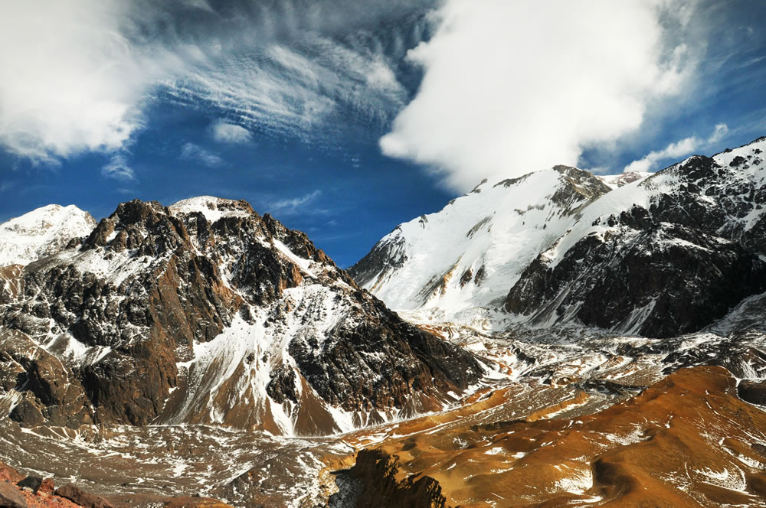
El cerro Mercedario es el cuarto pico de América. Montaña mítica de la bella Cordillera de la Ramada, en la provincia de San Juan, los incas supieron escalar hasta los 6.770 metros de su nevada cumbre para rendir culto al dios Sol.

Slide 17
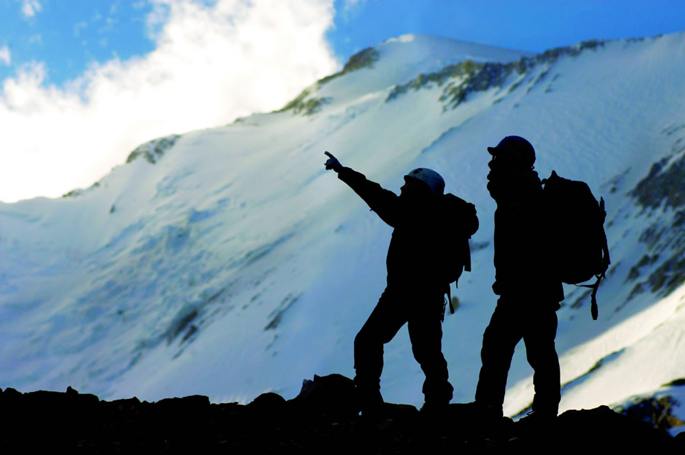

Slide 18


Slide 19
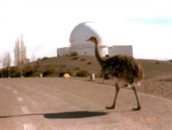
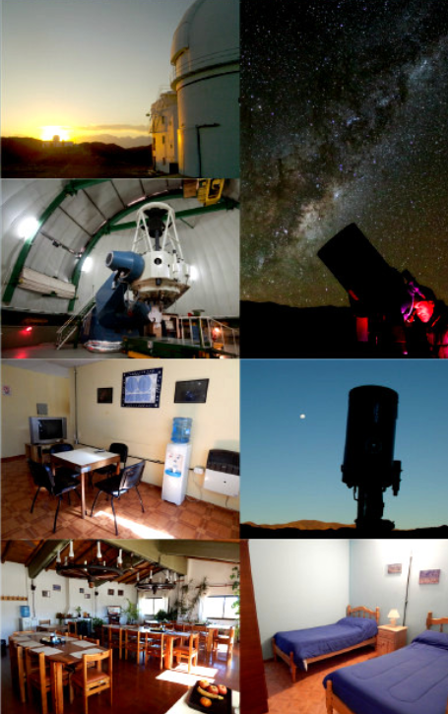
San Juan cuenta con 360 días al año de cielo despejado. Es un lugar privilegiado en el mundo para la observación astronómica. El cielo limpio y cristalino nos invita a mirar hacia arriba y maravillarnos.
Los sitios de observación en la provincia son varios y cada uno cuenta con características particulares. En Calingasta se encuentra el Complejo Astronómico El Leoncito que depende del Consejo Nacional de Investigaciones Científicas y Técnicas (CONICET) y la Estación de altura Carlos U. Cesco que depende la Universidad Nacional de San Juan.

Slide 20
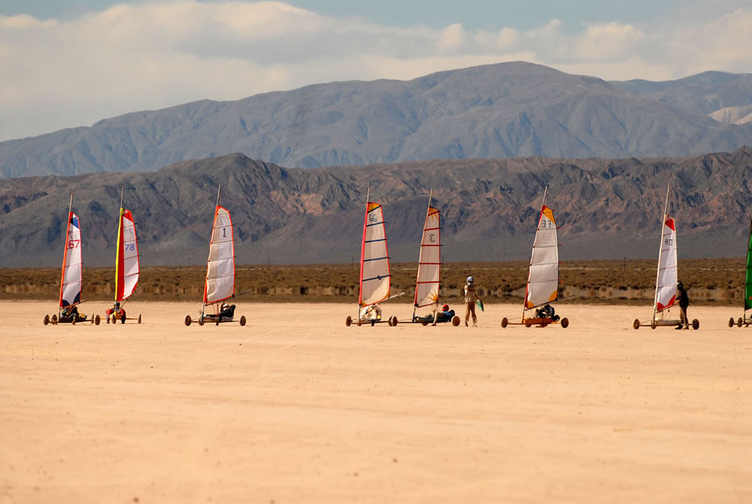
Parque Nacional El Leoncito, San Juan

Slide 21

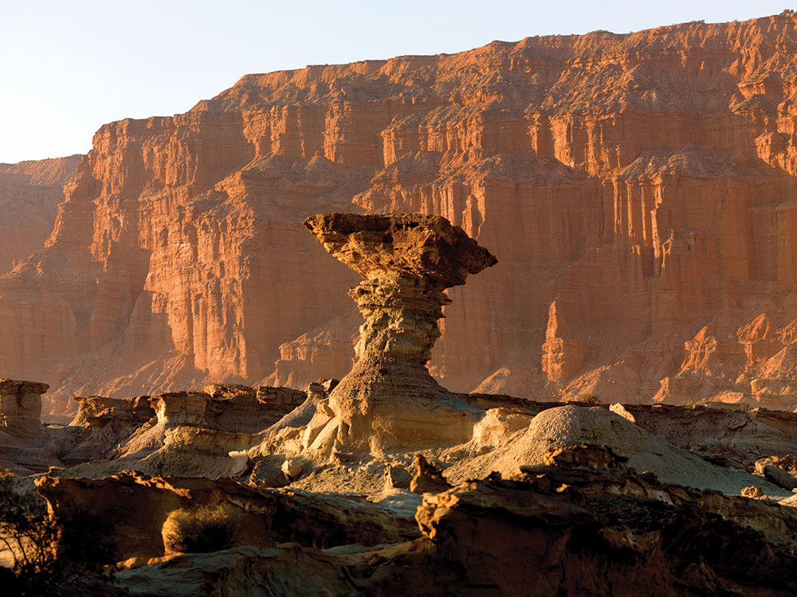

Slide 22
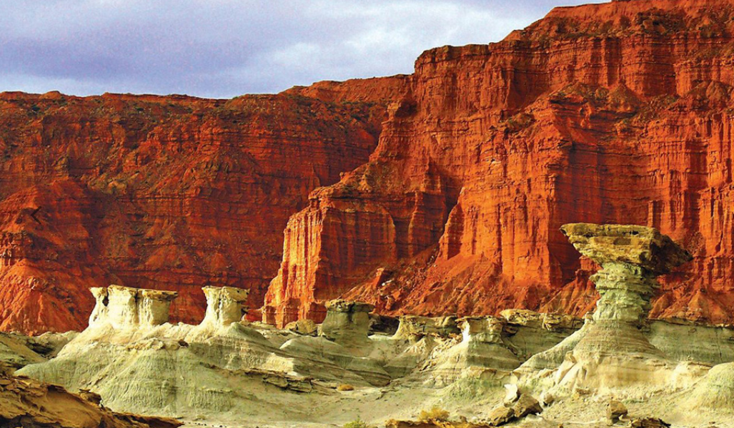

Slide 23
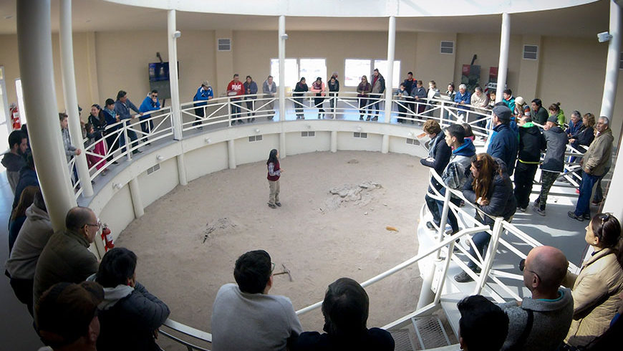

Slide 24
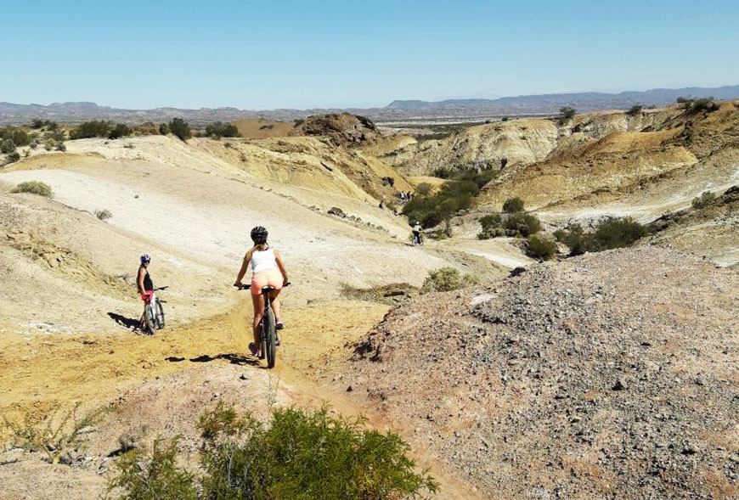

Slide 25
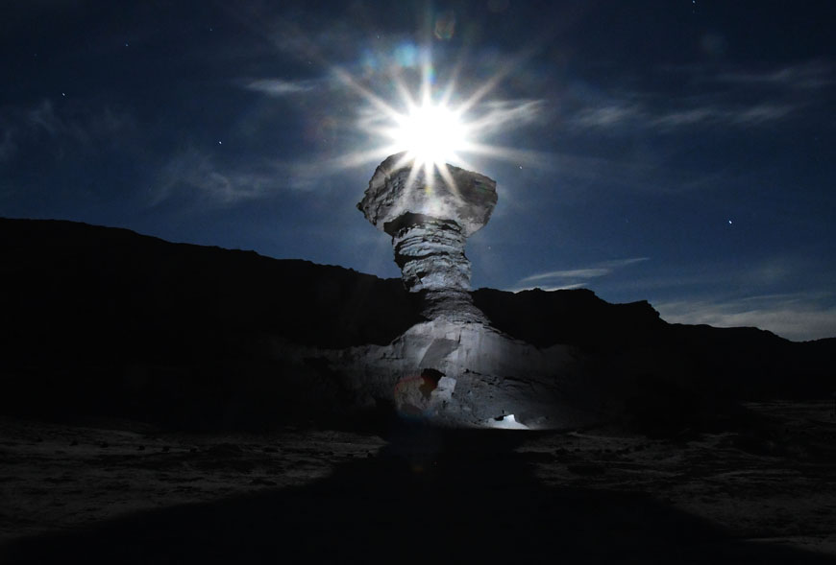

Slide 26


Slide 27
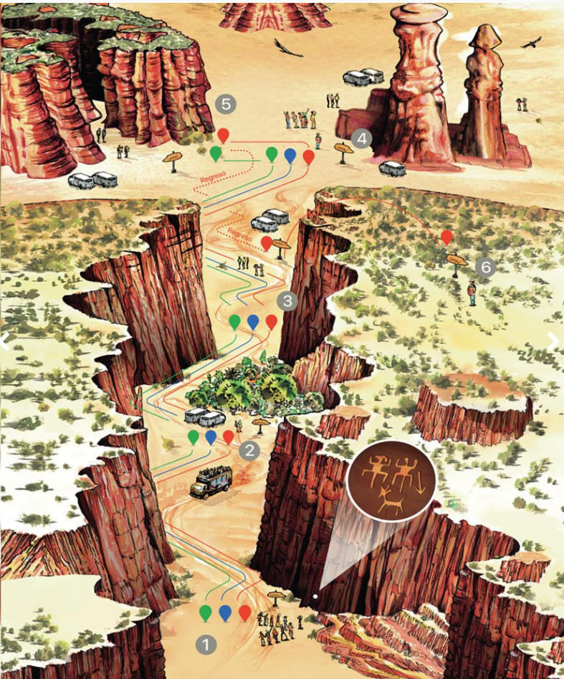
PETROGLIFOS
JARDÍN BOTÁNICO
CATEDRAL GÓTICA
EL MONJE
CAÑÓN DE SHIMPA
TREKKING A BALCONES DE TALAMPAYA

Slide 28
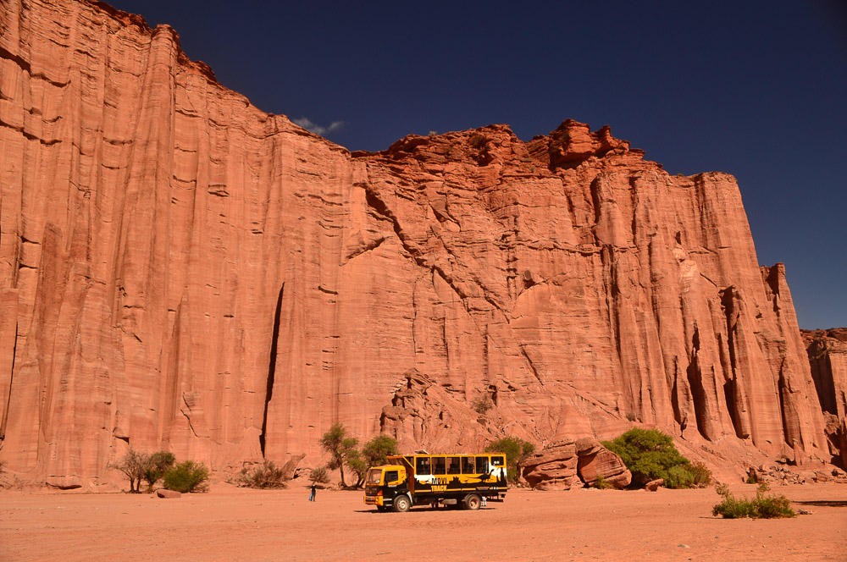

Slide 29
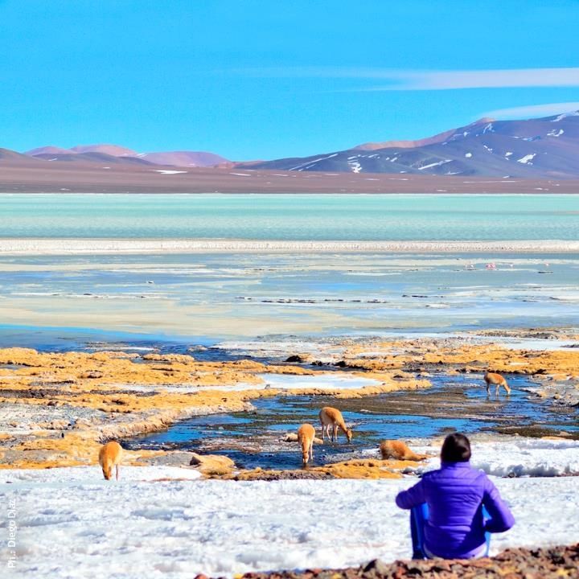
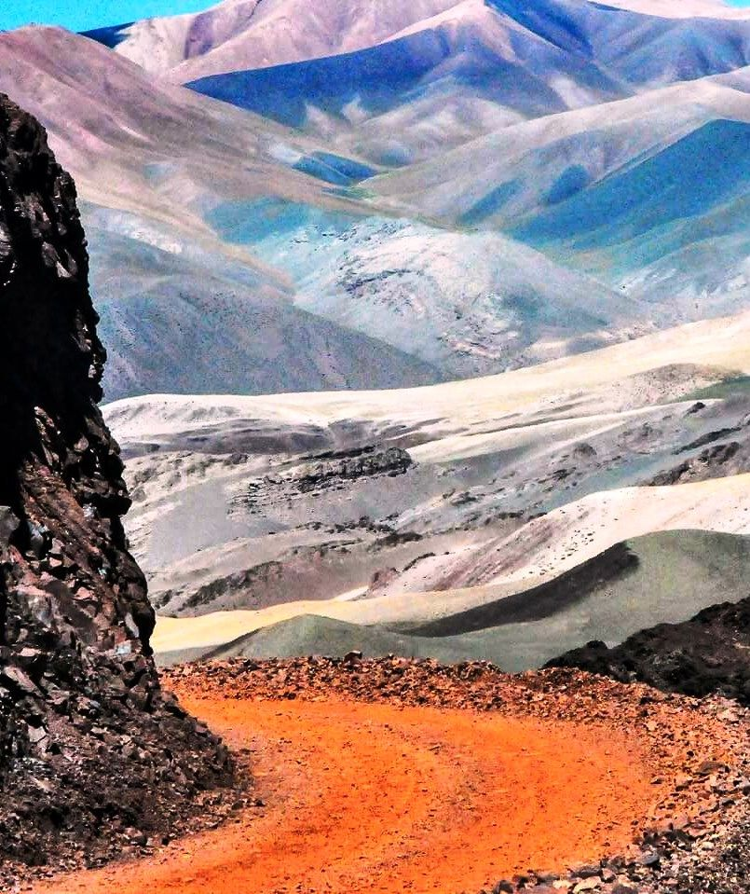

Slide 30


Provincia de Buenos Aires

Slide 31
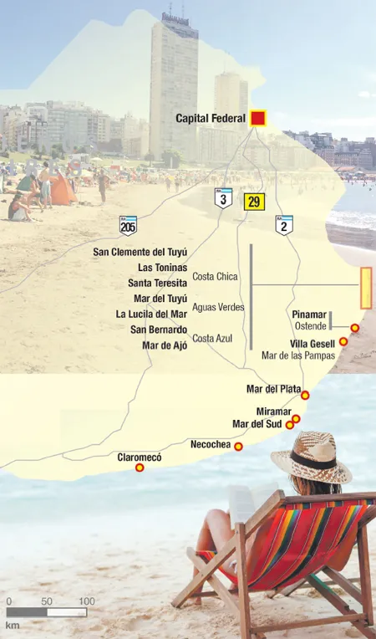
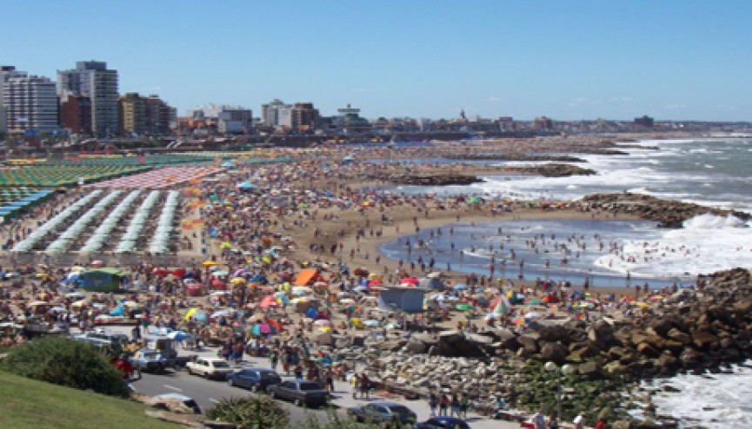

Slide 32
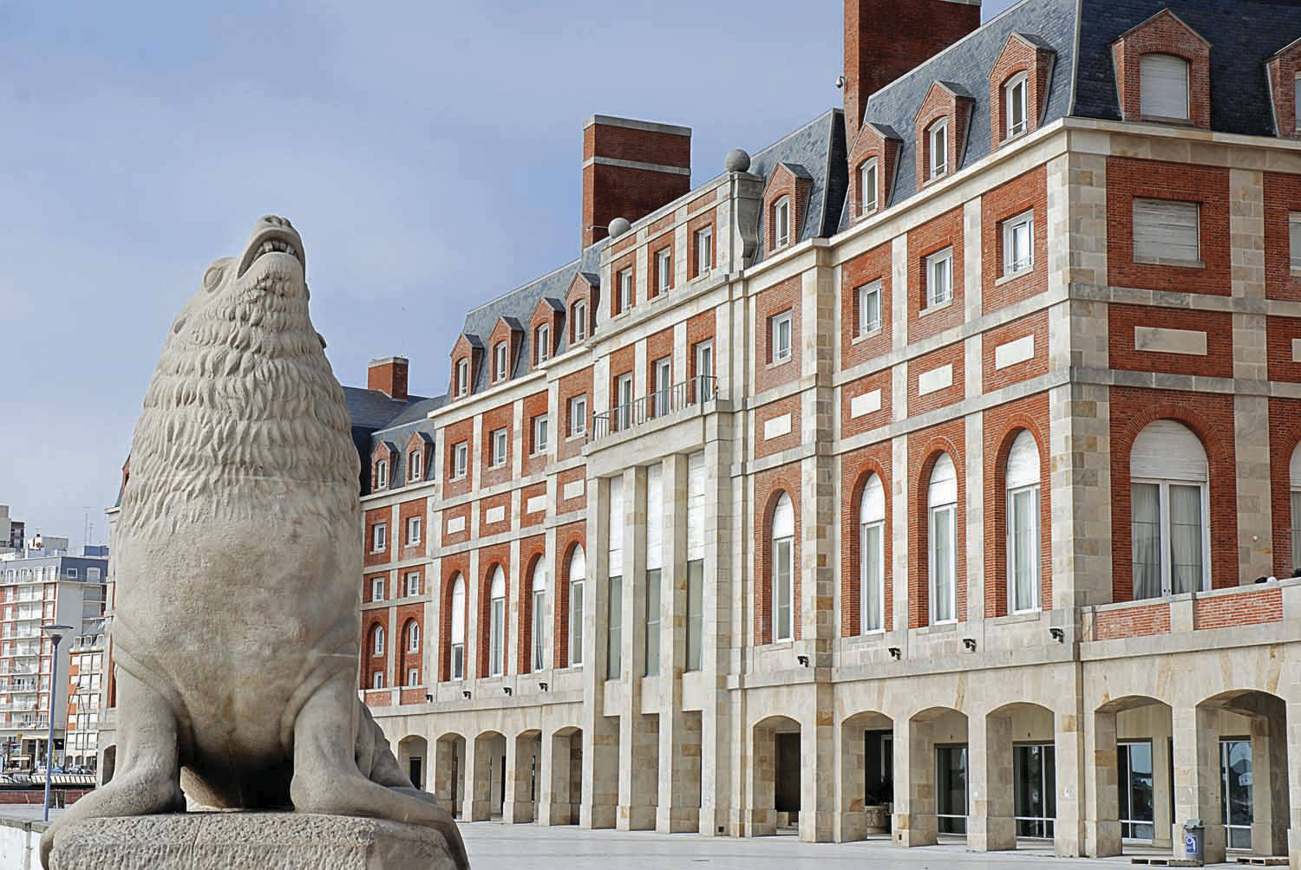
Mar del Plata, el principal centro turístico y balneario de la Argentina, está ubicada a orillas del océano Atlántico, a sólo 404 km de la Ciudad Autónoma de Buenos Aires.
Magníficas playas, amplias bahías, acantilados imponentes y bosques se alternan a lo largo de 47 km de costa. Sierras, campos ondulados, arboledas, lagunas, arroyos, quintas y canteras conforman paisajes rurales de gran belleza.
La población estable es de 650.000 habitantes y el arribo de turistas en la temporada de verano 2020 alcanzó los 3,5 millones.

Slide 33
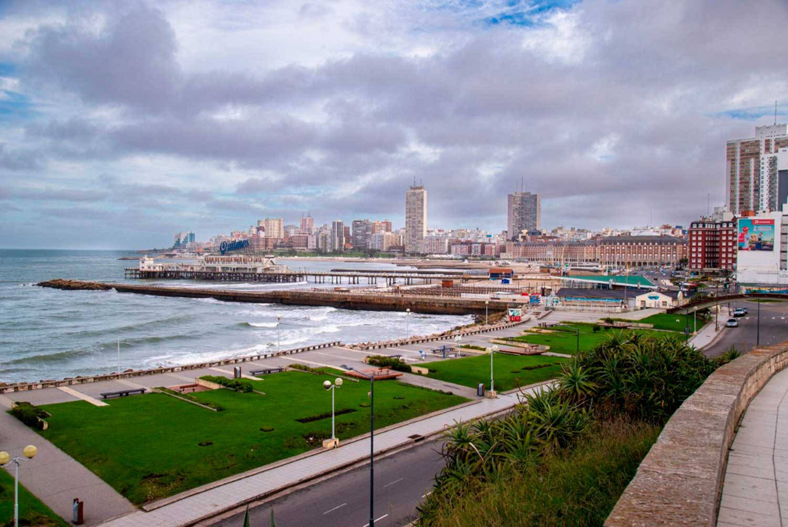

Slide 34
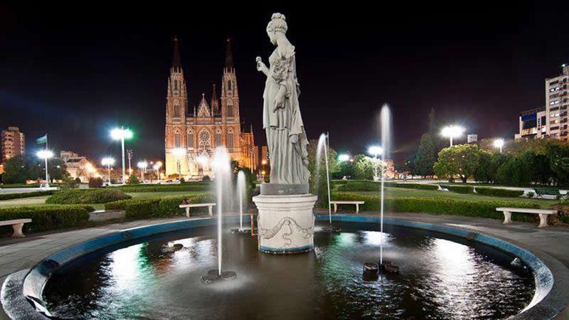

Slide 35
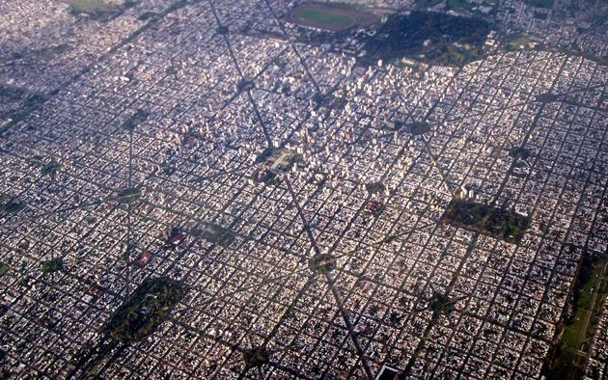
Fundada el 19 de noviembre de 1882, se caracteriza por ser una de las pocas ciudades en el mundo en ser diseñada antes de construirse.
La Plata es una metrópolis universitaria que brinda un gran polo educativo, científico y cultural de excelencia.
Cuenta con una amplia propuesta arquitectónica, natural y gastronómica.

Slide 36

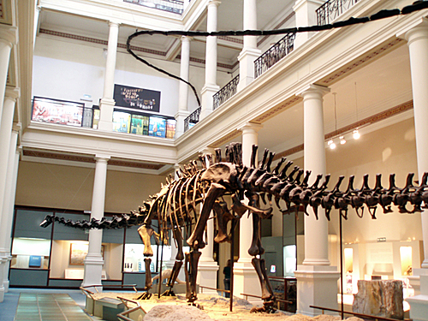
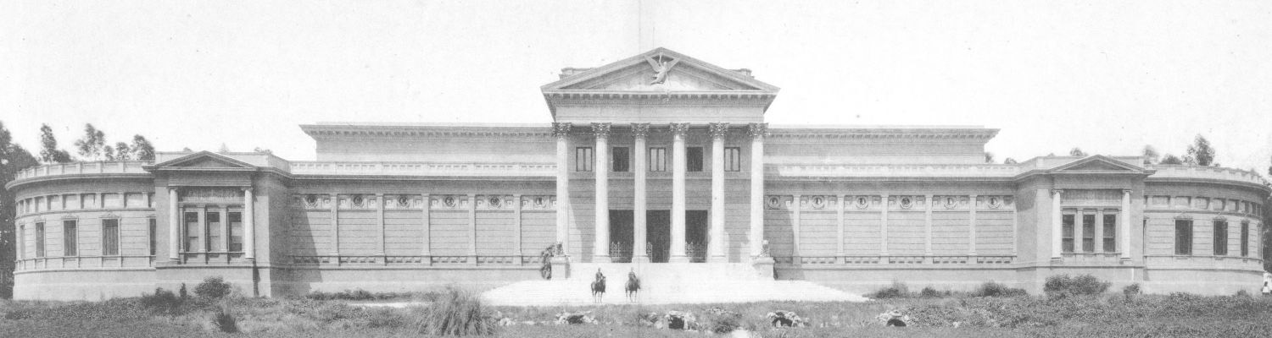

Slide 37
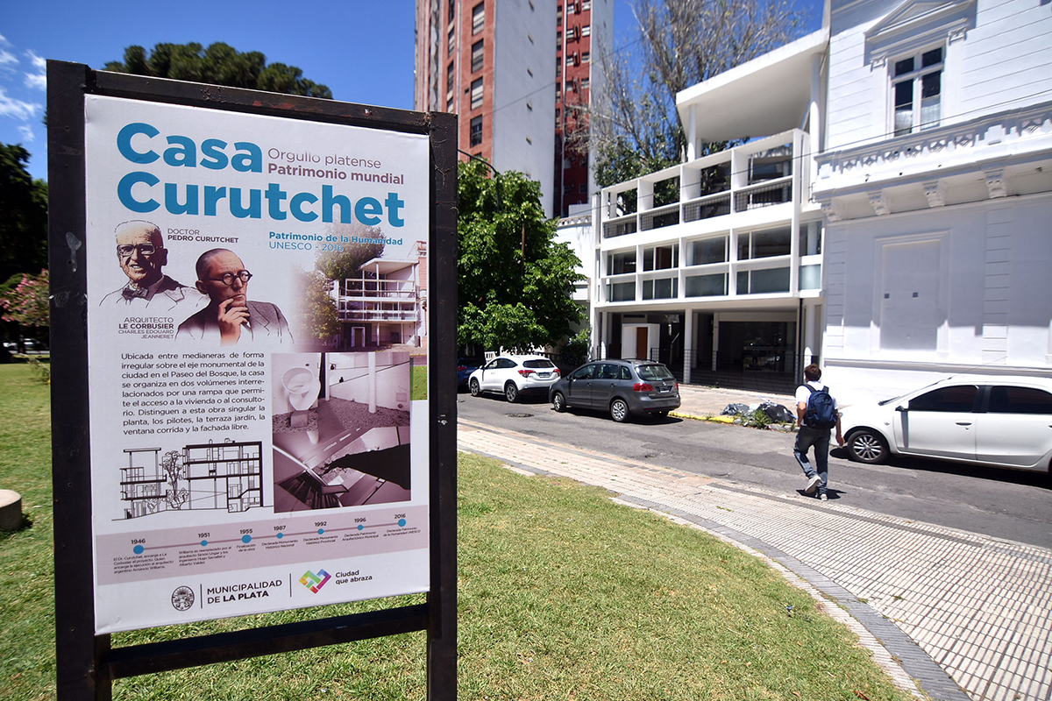
Ls Casa Courutchet es la única vivienda en todo el continente americano proyectada por el arquitecto suizo francés Le Corbusier.
Cuando en 1948 recibe en su estudio de Paris el encargo del médico cirujano argentino Pedro Curutchet para construir su casa y su consultorio en la ciudad de La Plata, Le Corbusier era el arquitecto mas reconocido en el mundo.

Slide 38
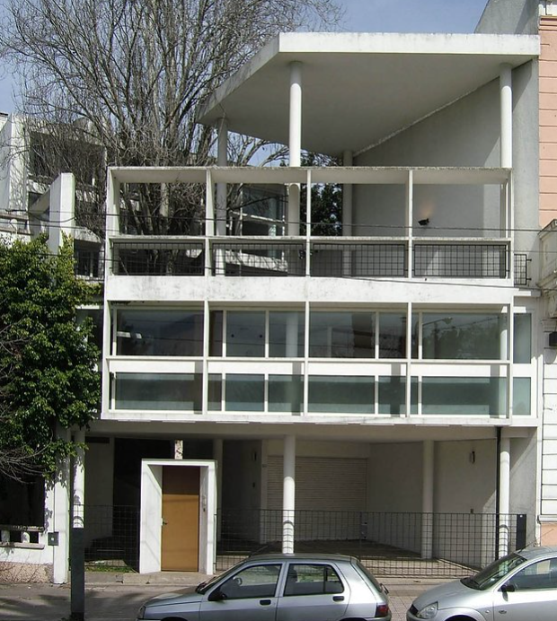
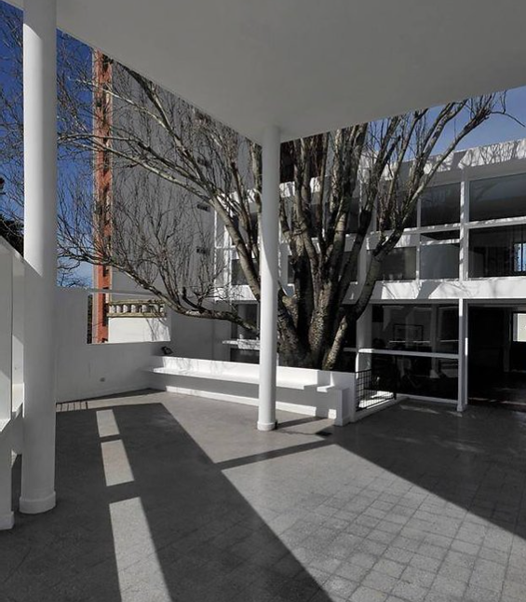

Slide 39
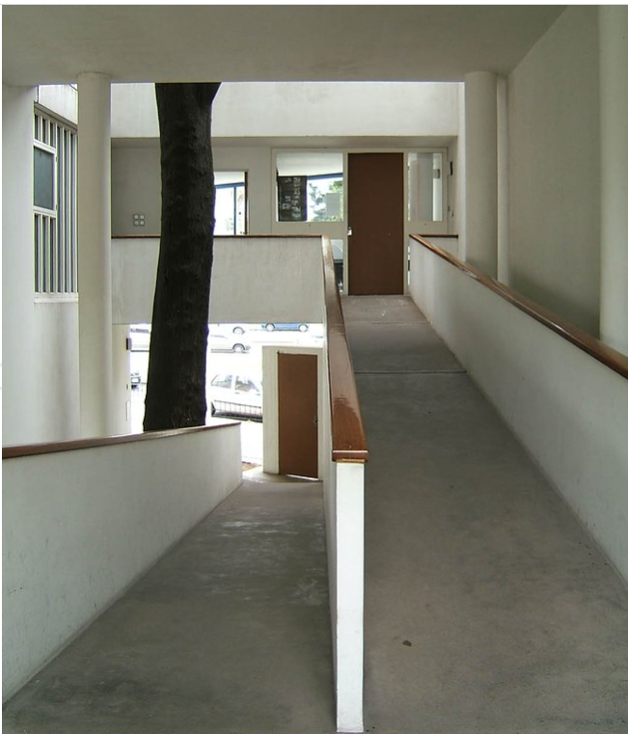
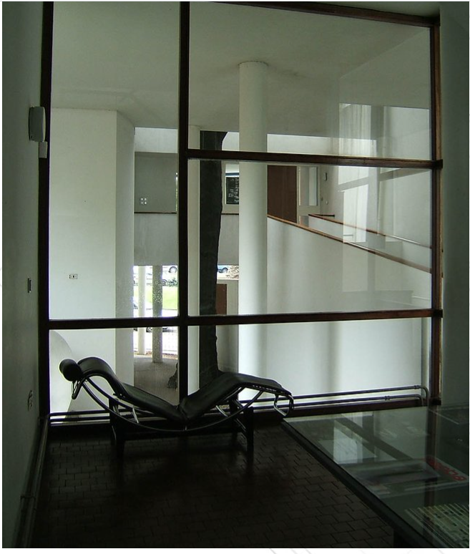

Slide 40
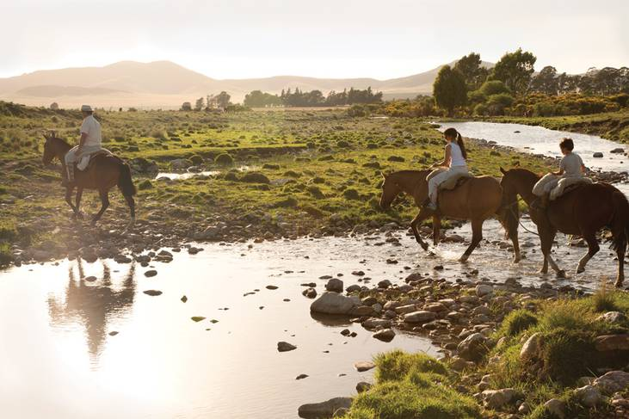
La región de Sierras de la provincia de Buenos Aires se encuentra formada por los sistemas orográficos de Tandilia y Ventania, que han logrado dar vida a coquetas y pujantes ciudades que se han beneficiado por el microclima benigno que estos pequeños cordones montañosos ofrecen.

Slide 41
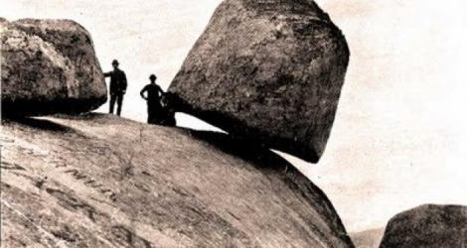
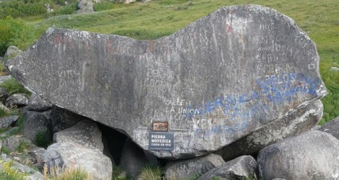
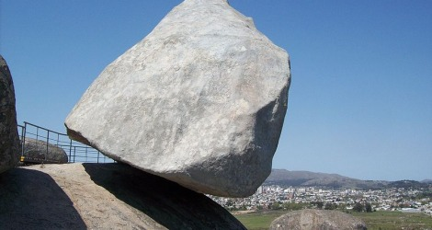
La Piedra Movediza de Tandil ha sido un fenómeno mundialmente reconocido por su singularidad, una mole de granito de más de 300 toneladas de peso que extrañamente se mantenía en delicado equilibrio al borde del cerro.
El 29 de Febrero de 1912, La Piedra Movediza se desengarzó de su milenaria armadura. Actualmente yacen sus restos partidos en tres pedazos al pié de una ladera profunda.
El día 17 de mayo de 2007 fue inaugurada oficialmente la réplica de La Piedra Movediza en el lugar donde antiguamente se encontraba, llamándolo Parque Lítico de La Piedra Movediza de Tandil.

Slide 42
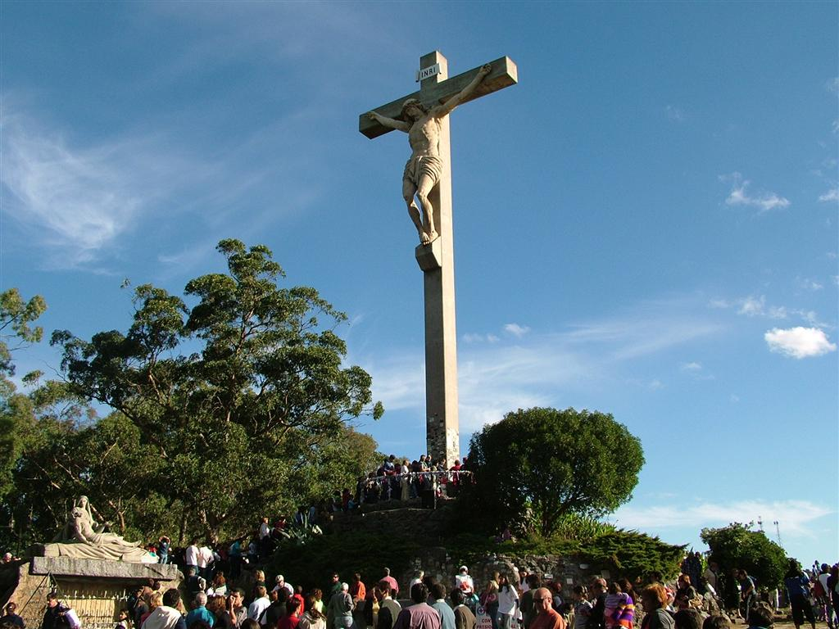
Monte Calvario
El Monte Calvario, el tercero en importancia a nivel mundial, siendo para Tandil uno de los lugares más característicos. Posee una imponente escultura de Cristo en la Cruz, con sus 22 metros de alto, la cual se ve desde varios puntos de la ciudad. También están recreadas las estaciones del Via Crucis.

Slide 43
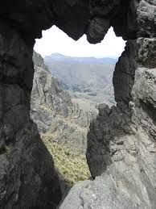
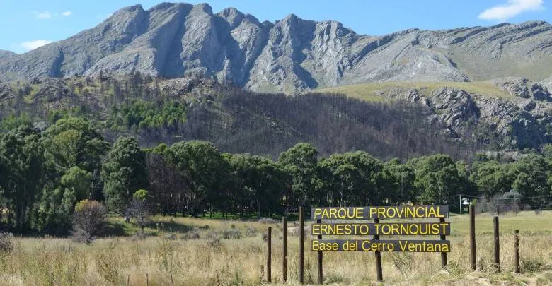

Slide 44




Slide 45

DELTA DEL PARANÁ, Sector Inferior

Slide 46



Slide 47


Slide 48

Parque de la costa

Slide 49

Casa de Sarmiento, Tigre

